Slide 1


KVED RQYGZ.62 ET results
●
평가목적 ; M1 etch 다단 tilt trim (0° → 50°) 평가
●
평가결과 ;
POR 대비 Split A(RIE + IBE 45° trim) 진행 시 AASI CD 동등 수준 (Δ+0.05 nm)
- Split B(IBE45s) AASI CD Δ+0.08 nm
- Split C(IBE50) AASI CD Δ+0.05 nm
ET 결과 CMBSRP/VCHN/MinA POR 대비 동등수준 / VMA 소폭 열화
Cu DD via/trench X-SEM / TiN MHM trench etch X-SEM
측벽 재증착 fence 제거로 short 개선, 단 trim 에 의한 CD 상향
X-SEM 상 sidewall fence (rabbit ear) 미관찰
- Split B(IBE45s) 는 VCHN/VMA/CMA POR 대비 동등수준 / CMBSRP/MinA 소폭 열화
M1 AASI CD
●
호환 가능 판단됨 (M1 DC 기준)
WAFER | MEAN (nm) | 3σ (nm) | RANGE (nm) | Δ vs TARGET
W02(POR) | 16.18 | 0.80 | 2.59 | -0.02
W13(POR) | 16.18 | 0.71 | 2.11 | -0.02
W04 | 16.22 | 0.76 | 2.30 | +0.02
W25 | 16.24 | 0.74 | 2.38 | +0.04
W09 | 16.26 | 0.75 | 2.35 | +0.06
W10 | 16.23 | 0.83 | 2.70 | +0.03
POOLED | 16.22 | 0.78 | 2.70 | +0.02

Slide 2
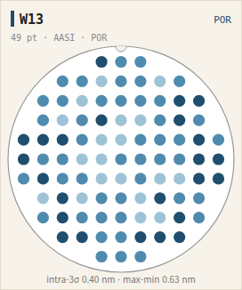
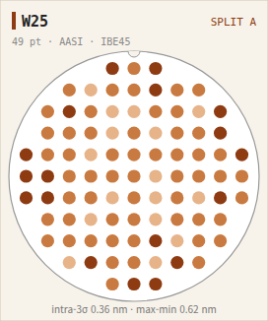
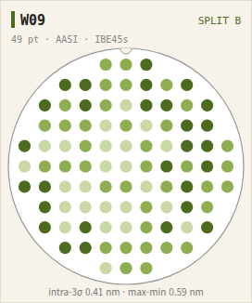
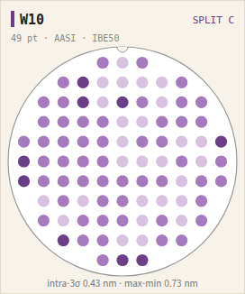
M1 AASI CD wafer map
Split A: AASI CD POR 대비 Δ+0.05 nm, edge 영역 편차 POR 동등
Split B: AASI CD POR 대비 Δ+0.08 nm, edge 영역 편차 POR 동등
Split C: AASI CD POR 대비 Δ+0.05 nm, edge 영역 편차 POR 동등

Slide 3
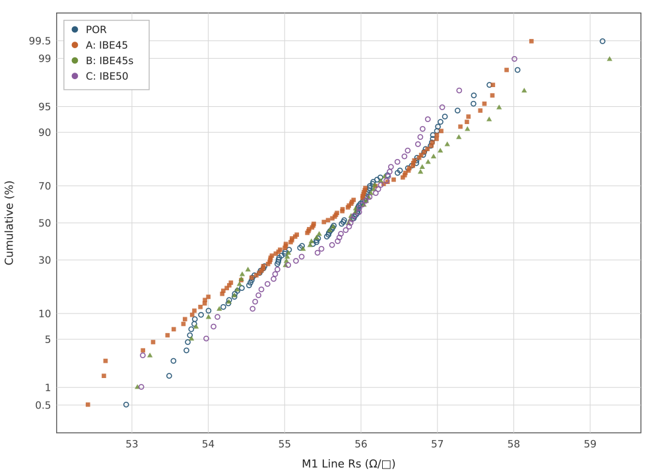
M1 Line Rs cumulative distribution
POR median 55.76
A median 55.45 (-0.6%, 동등)
B median 55.84 (+0.1%, 동등)
C median 55.86 (+0.2%, 동등)

